Slide 1
Metodos experimentales para mezclas
CIRA-facultad de ingenieria-uaem
Profesor:Dr. Juan Antonio García Aragón

Slide 2
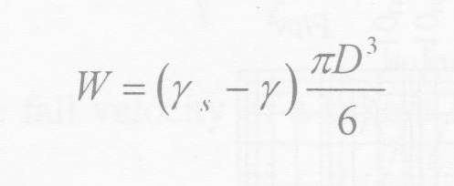
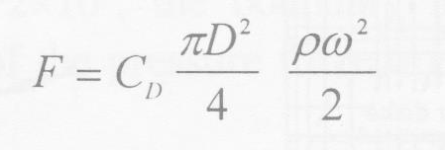
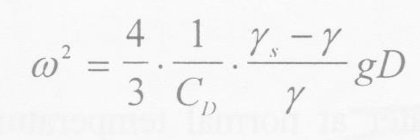
Particulas no cohesivas
El peso de una particula de diámetro D, donde Υ y Υs son los pesos específicos
De la particula y el fluido
La fuerza de arrastre F esta en función de w la velocidad de caída de la esfera
La densidad ρ del agua y el coeficiente de arrastre CD
Al igualar las fuerzas se encuentra esta expresión para la velocidad de caida

Slide 3
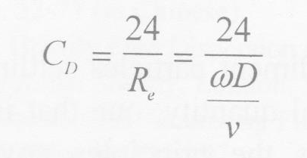
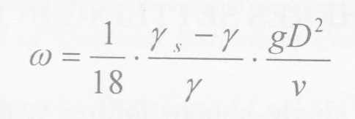
Para régimen laminar Re <1
Al reemplazar se obtiene la conocida ecuación de Stokes
Donde ν la viscosidad cinemática del liquido

Slide 4
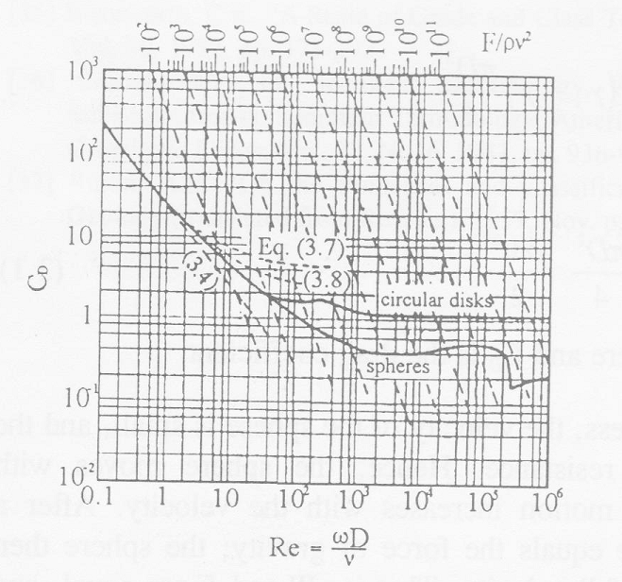
Coeficiente de arrastre de esferas y discos

Slide 5
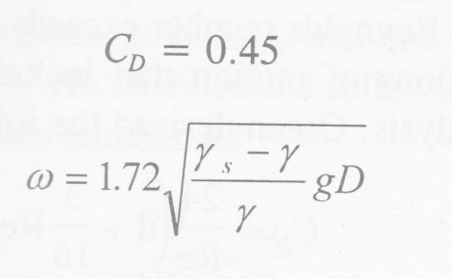

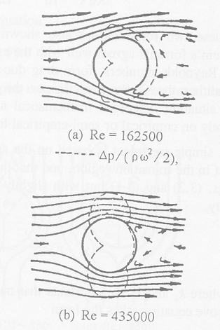
Comportamiento fuera del rango laminar
Para Re > 1000
Variacion de presiones
Formacion de vórtices
En la estela

Slide 6
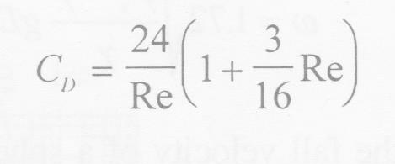
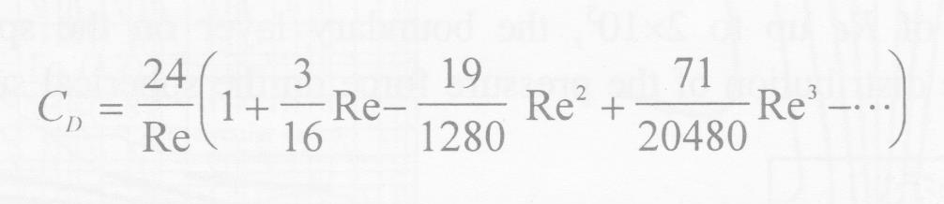
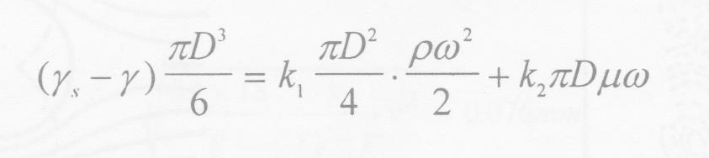
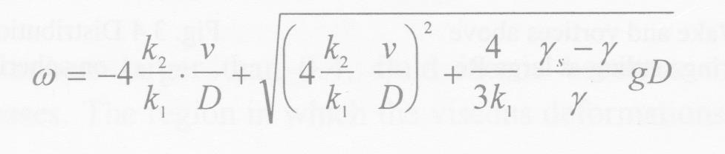
Coeficiente de arrastre en zona de transición
Oseen propone
Goldstein
Rubey propone dos cosntantes k1 y k2
Experimentalmente
K1=2 y k2=3

Slide 7
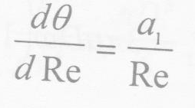
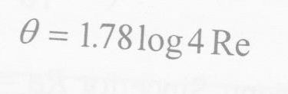
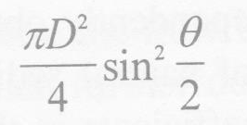
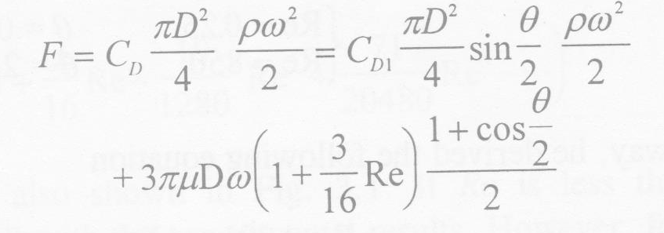
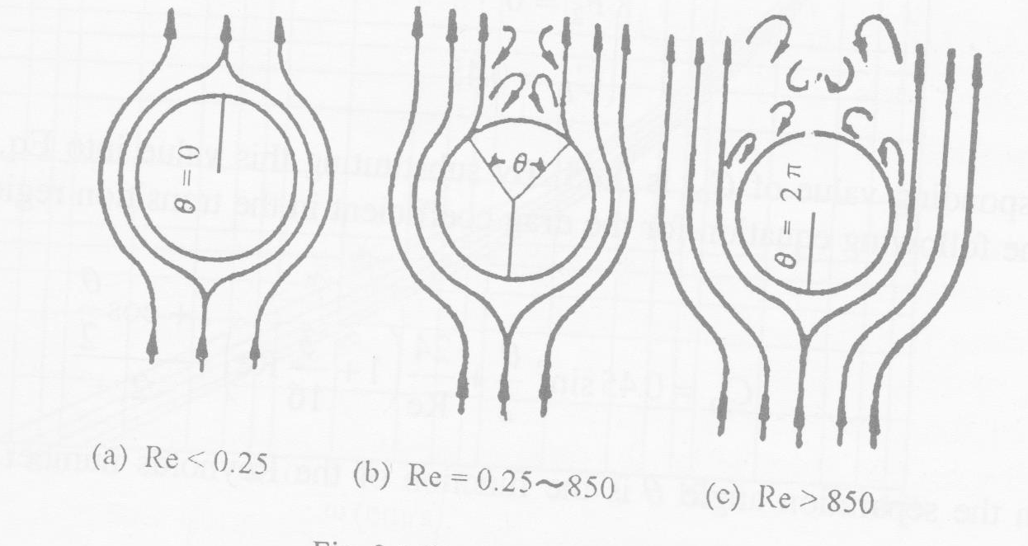
Trabajo de DOU
Area de separacion
Fuerza de arrastre total = fuerza en area de separación + fuerza por fuera

Slide 8
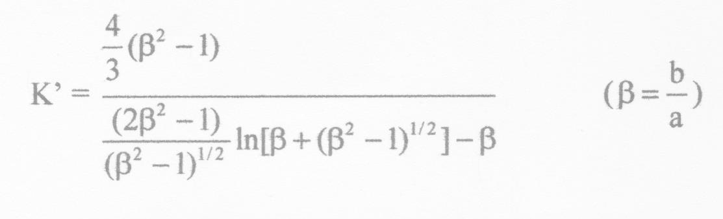
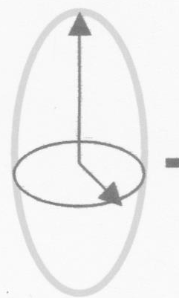
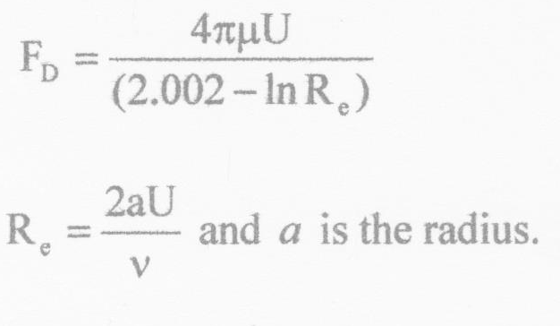
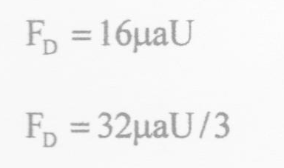
Correcciones para partículas no-esféricas
elipse
F=6πμUAK’
a
b
Cilindro delgado de radio a
Disco delgado de radio a

Slide 9
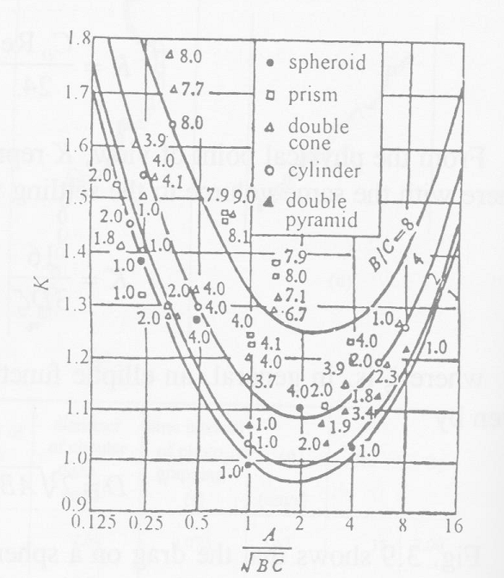
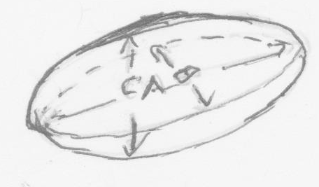
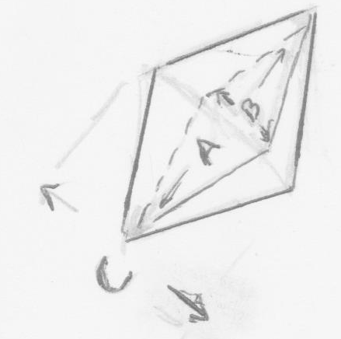
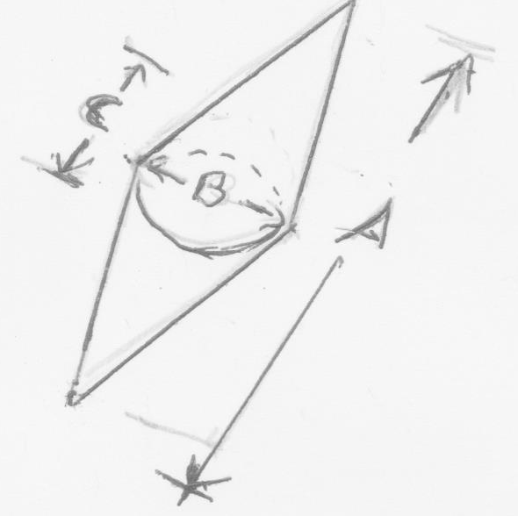
Cd en rango de Stokes para formas irregulares
CD=k24/Re
esferoide
prisma
Doble cono

Slide 10
Sedimentos naturales
Casi todas empíricas inspiradas en la ecuación de Stokes
Se usan el Reynolds de la partícula y el parámetro adimensional de Yalin
Hallermeir (1981) propone las siguientes ecuaciones
Ecuación de Stokes

Slide 11
Las velocidades de caída según Hallermeir son

Slide 12
Rubey (1933) propuso
Valida para arenas de D<1 mm
De la cual se deduce que
Yalin (1971)
Valida para Rep<1

Slide 13
Ahrens (2000)
donde

Slide 14
She et al (2005)
Para arenas y antracitas con 1.65 < ρ <2.65
Valida para
es decir para
de

Slide 15
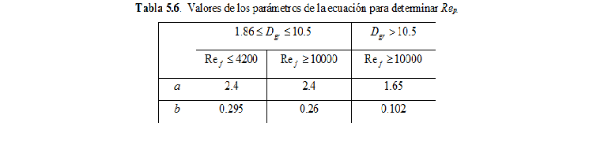
Efecto de un flujo transversal a WS
Salinas y Garcia (2011)
donde
Depende del Reynolds del fluido

Slide 16
Salinas y garcia (2011)

Slide 17
Resultados experimentales PTV Salinas (2011)

Slide 18
Ref=4200
Ref=14746
Ref=24893
Ref=28160

Slide 19
Sedimentos cohesivos
Forman agregados o floculos (flocs)
Un floculo puede ser considerado un micro-ecosistema con funciones o comportamientos autónomos e interactivos de tipo físico, químico y biológico (Droppo 2005).
En el proceso de floculación el tamaño efectivo de la partícula se incrementa por varios ordenes de magnitud con respecto a las partículas individuales y por supuesto son variables la forma del floc, su porosidad y composición particular. Por lo tanto la velocidad de caída del floc y su transporte van a depender de esas variables además de las características del flujo, especialmente la turbulencia

Slide 20
Proceso de floculación
El proceso de floculación (agregación de partículas) se ha modelado siguiendo tres enfoques; el primero asume que la coagulación Browniana se espera para partículas finas en líquidos con poco movimiento, el segundo asume que la coagulación por corte se espera en partículas de tamaño mediano con líquidos en movimiento y el tercero asume que la coagulación por sedimentación diferencial se espera para partículas muy grandes.
la densidad efectiva de los flocs decrece cuando se incrementa el tamaño del floc.
Son tres las hipótesis que se han presentado con respecto a la velocidad de sedimentación de flocs Estas son:
  la velocidad de sedimentación de los flocs depende de la concentración de partículas suspendidas;
  la velocidad de sedimentación es limitada por las fuerzas inducidas por la turbulencia del fluido y
  la disgregación física por turbulencia es el mecanismo dominante para liberar masa desde los flocs

Slide 21
Floculos según SEM del río Athabasca, Canada

Slide 22
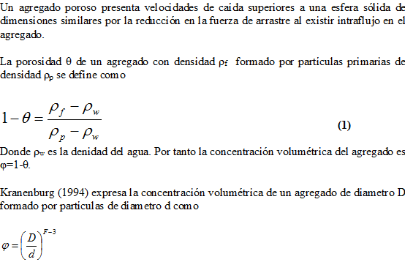
Velocidades de caída de un agregado

Slide 23
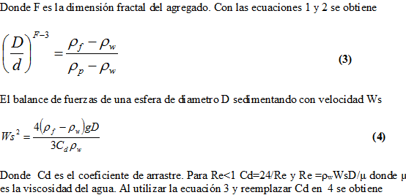

Slide 24
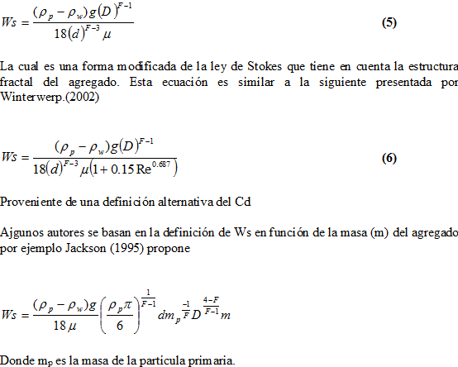

Slide 25
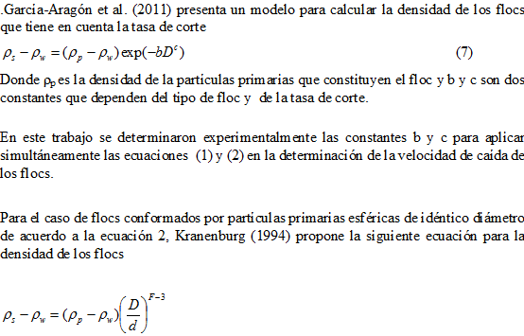

Slide 26
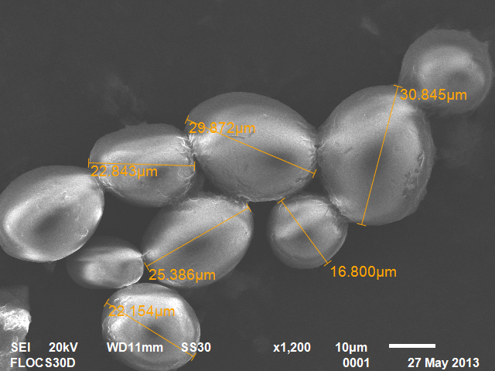
Modelo propuesto garcia et al. (2014)
Balance de fuerzas gravitacionales y de arrastre
Estructura en TEM
De floculo de comida
Para peces

Slide 27
Coeficiente de arrastre agregado
Forma general
C_{Df}=a/R_{ep}^{n}
Al reemplazarlo en la formula para Ws

Slide 28
Variacion de F

Slide 29
Aplicación del modelo a datos de varios autores

